Slide 1
Разработка рекомендательной системы актуальных процедур закупок
Дипломный проект
Сергей Федюшин
Студент профессии Data Science

Slide 2
План
1
Бизнес-анализ
2
Анализ данных
3
Подготовка и генерация данных (Feature Engineering)
4
Моделирование
5
Оценка качества моделей
6
Оценка результатов

Slide 3
Бизнес-анализ
1

Slide 4
Бизнес-анализ
Определение бизнес-целей
Создать рекомендательную систему для электронных торгов.
Проанализировать ретроспективные данные об участиях и победах поставщиков в торгах для разработки рекомендательной системы.
Создать работающий прототип рекомендательной системы, предлагающий поставщикам наиболее релевантные торги.

Slide 5
Анализ данных
2

Slide 6
Входные данные
train_data.csv – уникальные процедуры за период обучения;
train_labels.csv – разметка;
test_data.csv – уникальные актуальные процедуры;
test_labels.csv – истинные участия (для подсчета метрик).

Slide 7
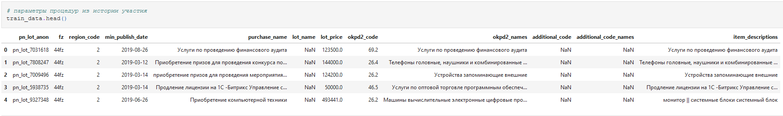
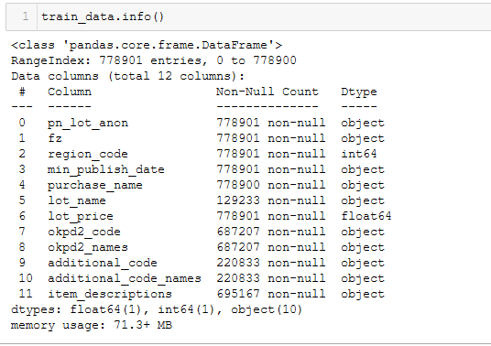
train data
Уникальные процедуры за период обучения
pn_lot_anon – анонимизированный номер связки процедура-лот;
fz – федеральный закон, к которому относится процедура;
region_code – код региона (справочник регионов приложен);
min_publish_date – дата первой публикации извещения;
purchase_name – название закупки;
lot_name – название лота;
lot_price – цена лота (в руб.);
okpd2_code – код ОКПД2;
okpd2_names – название кода ОКПД2;
additional_code – добавочный код (если нет кода ОКПД2, используется КТРУ для 44-ФЗ или ОКВЭД2 для 223-ФЗ);
additional_code_names – название добавочного кода;
item_descriptions – описание товаров.

Slide 8
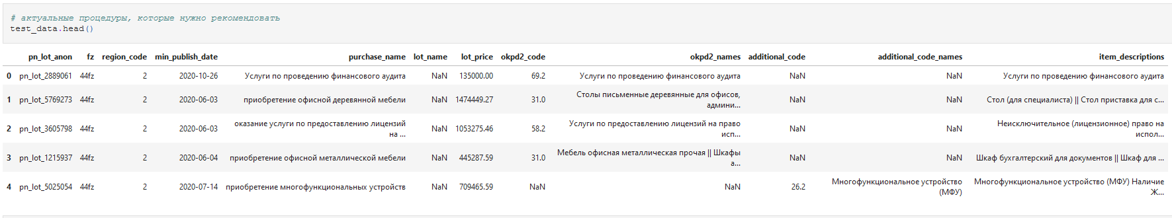
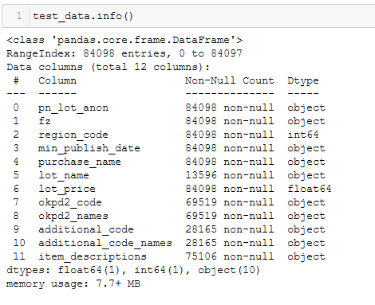
test data
Уникальные актуальные процедуры (которые мы рекомендуем)
pn_lot_anon – анонимизированный номер связки процедура-лот;
fz – федеральный закон, к которому относится процедура;
region_code – код региона (справочник регионов приложен);
min_publish_date – дата первой публикации извещения;
purchase_name – название закупки;
lot_name – название лота;
lot_price – цена лота (в руб.);
okpd2_code – код ОКПД2;
okpd2_names – название кода ОКПД2;
additional_code – добавочный код (если нет кода ОКПД2, используется КТРУ для 44-ФЗ или ОКВЭД2 для 223-ФЗ);
additional_code_names – название добавочного кода;
item_descriptions – описание товаров.

Slide 9
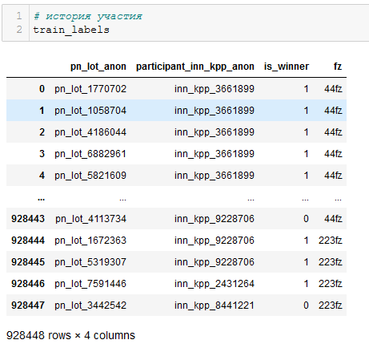
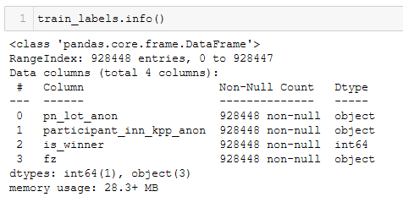
train labels
Разметка, связь поставщика с процедурой, в которой он участвовал
pn_lot_anon – анонимизированный номер связки процедура-лот из train_data;
participant_inn_kpp_anon – анонимизированный ИНН_КПП поставщика;
is_winner – 1 – если поставщик победил в соответствующей процедуре, 0 – поставщик участвовал в соответствующей процедуре;
fz – федеральный закон, к которому относится процедура.

Slide 10
Подготовка и генерация данных
(feature engineering)
3

Slide 11
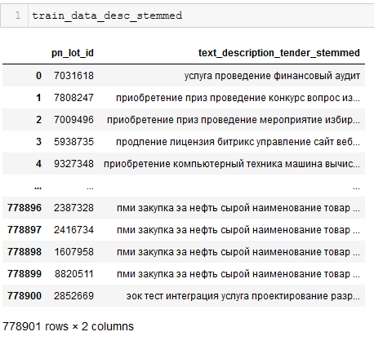
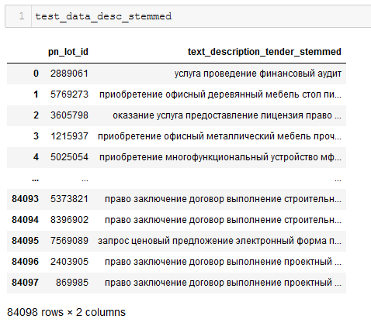
Текстовые данные
1
Формируем столбец с текстовым описанием тендера
Объединеняем содержимое из столбцов названия закупки, названия лота, названия кода ОКПД2 или дополнительного кода, описания товаров
2
Обработка текста
оставляем только текст
лемматизация текста
удаление стоп-слов
удаление дубликатов описаний
3
Сохранение результата в csv-файлы
train_data_desc_stemmed
test_data_desc_stemmed

Slide 12
Текстовые данные
Векторизация текста
Применяем параллельно 2 варианта векторизации:
1
TF-IDF с последующим снижением пространства алгоритмом TruncatedSVD
2
Doc2Vec

Slide 13
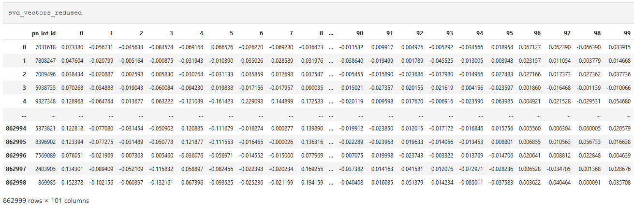
Текстовые данные
Векторизация текста – TF-IDF + TruncatedSVD
1
Соединяем датасеты с описаниями тренировочных и тестовых данных
2
Строим TF-IDF матрицу документ-слово
3
Понижаем пространство, оставляя 100 главных компонент
)
4
Создаем датасет из идентификаторов и векторов и сохраняем в csv-файл для дальнейшего использования

Slide 14
Текстовые данные
Векторизация текста – Doc2Vec
1
Соединяем датасеты с описаниями тренировочных и тестовых данных
2
Формируем корпус документов для обучения
3
Cоздадим экземпляр модели Doc2Vec с векторным размером с 100 измерениями и выполним итерацию по обучающей совокупности 100 раз. Устанавливаем минимальное количество слов равным 2, чтобы отбрасывать слова с очень небольшим количеством вхождений.

Slide 15
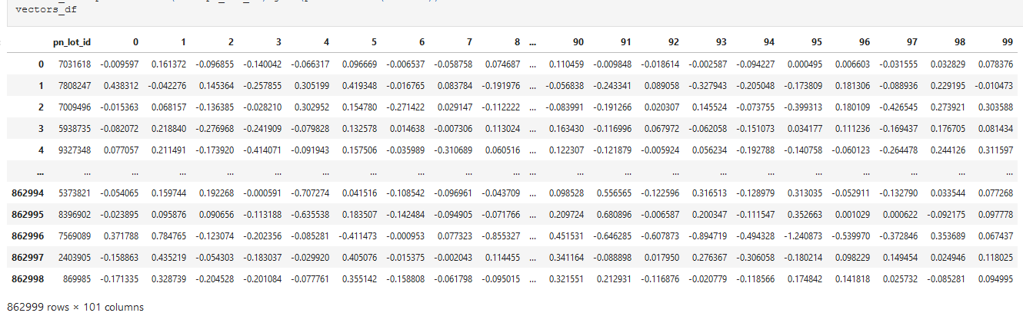
Текстовые данные
Векторизация текста – Doc2Vec
4
Получаем векторы описаний используя обученную модель, передав список слов в функцию model.infer_vector.
5
Создаем датасет из идентификаторов и векторов и сохраняем в csv-файл для дальнейшего использования

Slide 16
Числовые и категориальные переменные
Числовые переменные:
1
lot_price – цена лота
Категориальные переменные:
1
fz – федеральный закон
2
region_code – код региона
3
min_publish_date – дата первой публикации извещения
4
okpd2_or_additional_code – переменная, составленная из столбцов okpd2_code и additional_code - код ОКПД2 и добавочный код соотвественно (если нет кода ОКПД2, используется КТРУ для 44-ФЗ или ОКВЭД2 для 223-ФЗ)

Slide 17
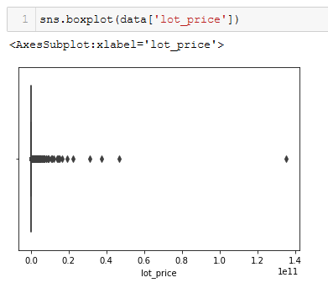
Числовые и категориальные переменные
Числовые – lot_price
1
Посмотрим на разброс значения цены
2
Логарифмируем и нормируем цену в диапазоне от 0 до 1
data[‘log_lot_price’] = np.log(data.lot_price)
data.loc[data[‘log_lot_price’] < 0, ‘log_lot_price’] = 0
from sklearn.preprocessing import MinMaxScaler, StandardScaler
mm_scaler = MinMaxScaler()
data[‘scale_log_lot_price’] = mm_scaler.fit_transform(pd.DataFrame(data.log_lot_price))

Slide 18
Числовые и категориальные переменные
Категориальные – min_publish_date, fz
1
Извлечем месяц публикации и закодируем его с помощью OneHotEncoder, соединим с датасетом с логарифмированной нормированной ценой и сохраняем в csv-файл для дальнейшей работы.
2
Закодируем fz с помощью OneHotEncoder, соединим индексы процедур с матрицей категориальных признаков, и сохраним в csv-файл для дальнейшего использования. Имена столбцов задаем по именам категорий.

Slide 19
Числовые и категориальные переменные
Категориальные – region_code, okpd2_or_additional_code
3
Закодируем region_code с помощью OneHotEncoder, соединим индексы процедур с матрицей категориальных признаков, и сохраним в csv-файл для дальнейшего использования. Имена столбцов задаем по именам категорий с добавлением префикса region.
4
Закодируем okpd2_or_additional_code с помощью OneHotEncoder, соединим индексы процедур с матрицей категориальных признаков, и сохраним в csv-файл для дальнейшего использования. Имена столбцов задаем по именам категорий с добавлением префикса code.

Slide 20
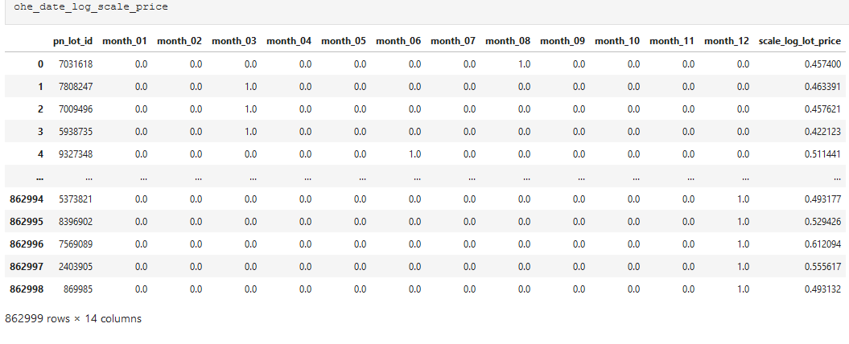
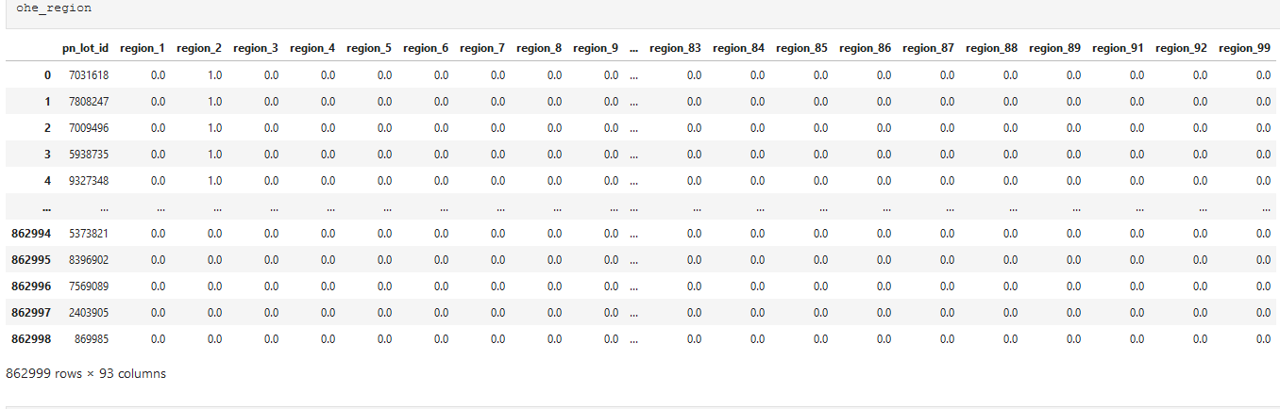
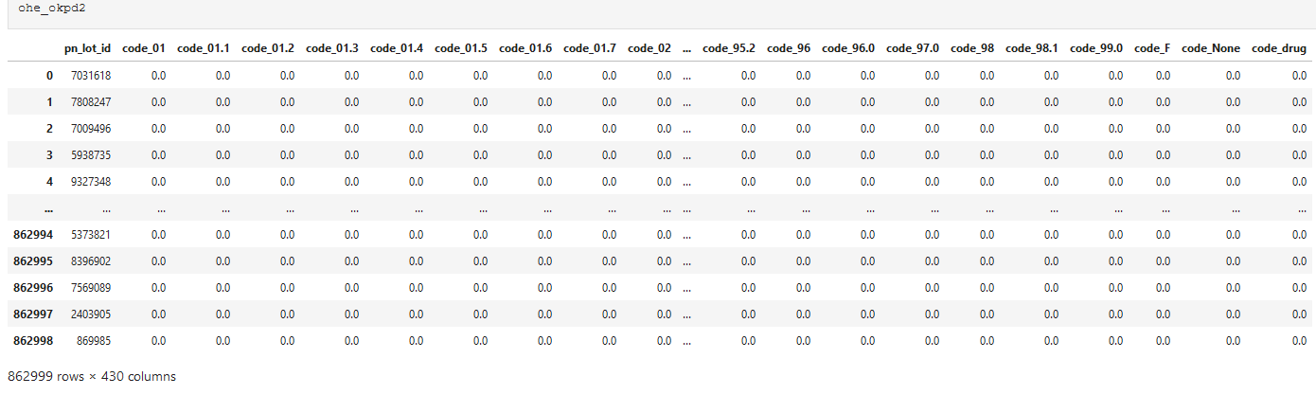
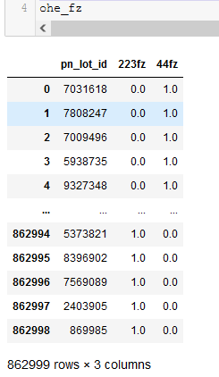
Числовые и категориальные переменные

Slide 21
Моделирование
4

Slide 22
Выбор алгоритма
Обоснование выбора алгоритма
В качестве модели используем библиотеку LightFM.
LightFM – это реализация на Python ряда популярных алгоритмов рекомендаций как для неявной (implicit feddback), так и для явной обратной связи (explicit feedback).
LightFM оценивает вложения функций путем факторизации матрицы совместного взаимодействия; это не похоже на системы, основанные на контенте, которые (при использовании уменьшения размерности) факторизуют матрицы совпадений чистого контента.
Применительно к данной рекомендательной системе, мы имеем данные о взаимодействиях пользователей, а также набор признаков элементов, поэтому использование LightFM является наиболее оптимальным, и полностью использует имеющиеся данные.
Описание библиотеки: Metadata Embeddings for User and Item Cold-start Recommendations. Maciej Kula, https://arxiv.org/abs/1507.08439

Slide 23
План
Последовательность работы с моделью
1
Сборка датасета признаков элементов из ранее сохраненных csv-файлов.
2
Считывание и предобработка тренировочных данных, преобразование идентификаторов к числовому типу.
3
Формирование датасета в формате библиотеки:
- построение матрицы взаимодействий
- построение матрицы признаков элементов
4
Задание параметров модели
5
Обучение моделей с заданными вариантами параметров
6
Формирование предсказаний обученных моделей и сохранение результатов для дальнейшей оценки.

Slide 24
Моделирование
Работа с датасетом
1
Загружаем входные данные, собираем датасеты
При этом в одном случае текстовые векторы загружаем из результата обработки методом TF-IDF с последующим снижением пространства методом TruncatedSVD, во втором случае текстовые векторы загружаем из результата обработки моделью Doc2vec.
Для удобства приводим идентификаторы к числовому типу
2
Собираем датасет признаков элементов
3
Формируем списки с идентификаторами пользователей, идентификаторами элементов, список имен признаков элементов, передаем их в датасет и тренируем.
4
Формируем словари соответствия индексов LightFM с исходными идентификаторами

Slide 25
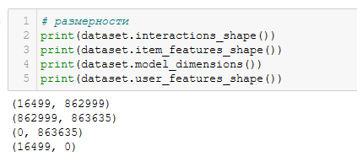
Моделирование
Работа с датасетом
5
Увеличиваем значение is_winner на 1 чтобы уровень взаимодействия для новых процедур не сравнялся с участием в процедуре, но ее проигрышем.
6
Строим матрицу взаимодействий
7
Строим матрицу признаков элементов

Slide 26
Моделирование
Работа с моделью – функция потерь
Функцию потерь выбираем «WARP».
WARP рассматривает каждое наблюдаемое взаимодействие пользователя с элементом (u, i), в свою очередь, выбирает другой “отрицательный” элемент i', который, по мнению модели, был более подходящим для пользователя, и выполняет градиентные обновления параметров модели, связанных с u, i и i', так что веса моделей корректируются.
WARP взвешивает обновления градиента с использованием (функции) оценочного ранга элемента i для пользователя u. Таким образом, шаг увеличивается, если модель не верила, что взаимодействие (u, i) может когда-либо произойти, и ослабляется, если, с другой стороны, взаимодействие не является неожиданным для модели. Удобно, что ранг i для u можно оценить, подсчитав количество элементов выборки i', которые необходимо было рассмотреть, прежде чем было обнаружено, что модель (ошибочно) считалась более подходящей для пользователя u.
Подробное описание: https://building-babylon.net/2016/03/18/warp-loss-for-implicit-feedback-recommendation/

Slide 27
Моделирование
Работа с моделью – параметры модели
1
Создаем модель
model = LightFM(no_components=no_components, loss=’warp’, item_alpha=1e-6)
2
Определяем значения параметров моделей
no_components (int, необязательно) – размерность скрытых вложений признаков;
epochs (int, необязательно) – количество эпох.
Имя модели | text_vectors | no_components | epochs
lightfm_svd_full_data_100c_10e.model | svd_vectors_redused.csv | 100 | 10
lightfm_svd_full_data_50c_10e.model | svd_vectors_redused.csv | 50 | 10
lightfm_svd_full_data_75c_10e.model | svd_vectors_redused.csv | 75 | 10
lightfm_svd_full_data_100c_5e.model | svd_vectors_redused.csv | 100 | 5
lightfm_svd_full_data_100c_20e.model | svd_vectors_redused.csv | 100 | 20
lightfm_doc2vec_full_data_100c_10e.model | doc2Vec_vectors.csv | 100 | 10

Slide 28
Моделирование
Работа с моделью – обучение
1
Обучаем модель, изменяя параметры в соответствии с таблицей
model.fit(interactions[0], user_features=None, item_features=item_features, sample_weight=interactions[1], epochs=epochs, verbose=True)
2
Сохраняем модели на диск

Slide 29
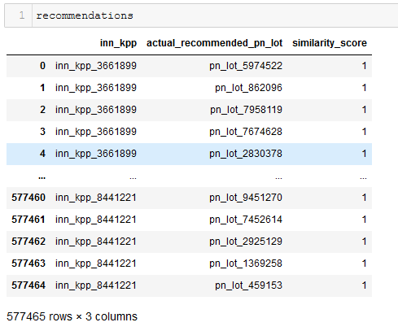
Моделирование
Работа с моделью – предсказания
Формируем предсказания для каждого пользователя и сохраняем в файл.
Для каждого пользователя рекомендуем 35 актуальных процедур.
Поля файла:
inn_kpp – анонимизированный ИНН_КПП поставщика,
actual_recommended_pn_lot – анонимизированный номер связки процедура-лот,
similarity_score – числовой критерий, показывающий релевантность актуальной процедуры для поставщика

Slide 30
Оценка качества моделей
5

Slide 31
Оценка качества моделей
Оценка качества моделей проводится методом подсчета метрик на основе данных о взаимодействии пользователей с актуальными процедурами (файл test_metrics).
Метрики:
Полнота – кол-во фактических поданных заявок из рекомендаций /кол-во участий.
2) Точность – кол-во фактических поданных заявок из рекомендаций /кол-во рекомендаций.
Основной бизнес-метрикой является полнота, при условии, что не более 35 актуальных процедур мы рекомендуем одному поставщику.

Slide 32
Оценка качества моделей
Метрики по моделям
Имя модели | text_vectors | no_components | epochs | Время обучения | Время формир. предсказаний | intersections | Точность | Полнота
lightfm_svd_full_data_100c_10e.model | svd_vectors_redused.csv | 100 | 10 | 1:30:01 | 15:55:15 | 26213 | 4,539 | 24,094
lightfm_svd_full_data_50c_10e.model | svd_vectors_redused.csv | 50 | 10 | 0:53:44 | 9:58:19 | 23952 | 4,148 | 22,016
lightfm_svd_full_data_75c_10e.model | svd_vectors_redused.csv | 75 | 10 | 1:12:49 | 12:59:52 | 25266 | 4,375 | 23,223
lightfm_svd_full_data_100c_5e.model | svd_vectors_redused.csv | 100 | 5 | 0:54:17 | 15:53:06 | 25028 | 4,334 | 23,005
lightfm_svd_full_data_100c_20e.model | svd_vectors_redused.csv | 100 | 20 | 2:37:35 | 15:52:30 | 26258 | 4,594 | 24,383
lightfm_doc2vec_full_data_100c_10e.model | doc2Vec_vectors.csv | 100 | 10 | 1:33:48 | 15:52:27 | 18602 | 3,221 | 17,098

Slide 33
Оценка результатов
6

Slide 34
Оценка результатов
Сравнение с результатами участников хакатона
№ | Команда (имя заменено на обезличенное) | Максимальная полнота
1 | Команда_1 | 33,70
2 | Команда_2 | 33,27
3 | Команда_3 | 29,41
4 | Команда_4 | 28,94
5 | Команда_5 | 27,99
6 | Команда_6 | 25,94
7 | Команда_7 | 25,15
8 | Команда_8 | 22,01
9 | Команда_9 | 22,00
10 | Команда_10 | 21,35
11 | Команда_11 | 20,71
12 | Команда_12 | 16,92
13 | Команда_13 | 15,08
14 | Команда_14 | 11,87
15 | Команда_15 | 6,51
16 | Команда_16 | 6,39
17 | Команда_17 | 3,16

Slide 35
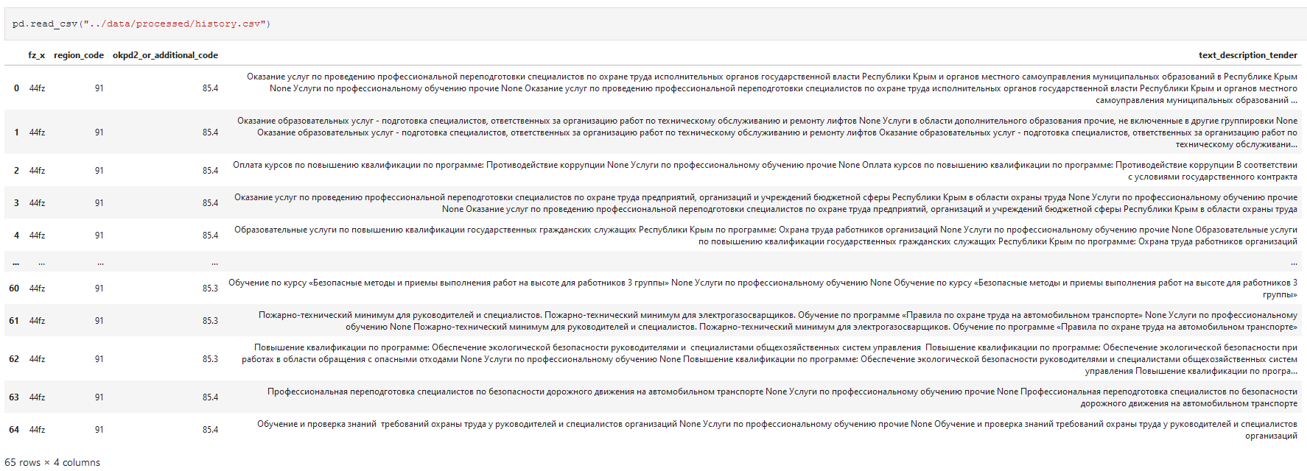
Оценка результатов
Визуальная оценка работы методом сравнения описания истории участия с описаниями рекомендованных процедур
История участий случайно выбранного поставщика:

Slide 36
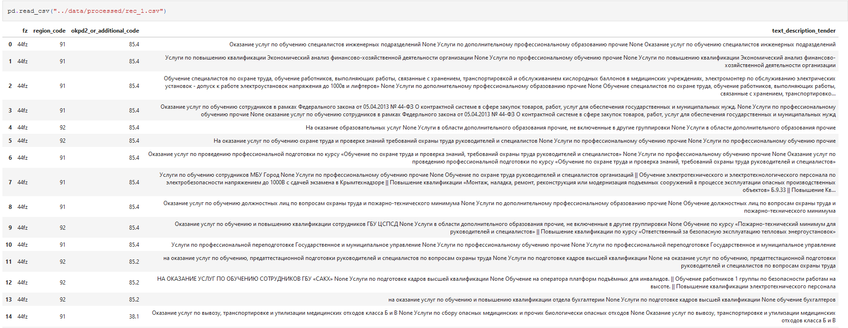
Оценка результатов
Визуальная оценка работы методом сравнения описания истории участия с описаниями рекомендованных процедур
Рекомендации модели:

Slide 37
Заключение
Разработана модель рекомендательной системы для рекомендации актуальных процедур закупок поставщикам на основе их истории участия.
Векторизация текстовых описаний была проведена при помощи TF-IDF с последующим снижением размерности методом TruncatedSVD и с использованием модели Doc2Vec.
В нашем случае первый способ показал лучшие результаты. Doc2Vec является моделью связанных векторных представлений, что в случае описаний тендеров имеет мало преимуществ, по сравнению с моделью TF-IDF, основанной на «мешке слов».
Модель LightFM на большом объеме данных требовательна к вычислительным ресурсам. На качество обучения в большей степени влияет размерность скрытых вложений признаков (no_components), при этом страдает производительность.
Код проекта доступен по ссылке https://github.com/FED32/Diplom_ds

Slide 38
Разработка рекомендательной системы актуальных процедур закупок
s.fedyushin9211@gmail.com
Сергей Федюшин
Студент профессии Data Science, Нетология

